Slide 1
サーチ理論に基づく日本の労働市場分析：
マッチング関数による時期別検証
研究発表大会
2025年1月5日(月) 4限
岸本康佑
東洋大学 経済学部 経済学科 三平ゼミ 3年
s12102301404@toyo.jp, kishimoto.research@gmail.com
GitHub: https://github.com/Kishimoto-econ
Notes:
三平ゼミの岸本です．
本日は，
『サーチ理論に基づく日本の労働市場分析：マッチング関数による時期別検証』
というタイトルで報告いたします．
本報告では，日本の労働市場が高度経済成長期以降，
どのように変化してきたのか，あるいは変化してこなかったのかを，
サーチ理論に基づくマッチング関数を用い，OLS推計によって検証します．
特に，バブル経済やリーマン・ショック，コロナショックといった
大きな経済的出来事が，労働市場の構造に変化をもたらしたのか
という点に注目しています．

Slide 2
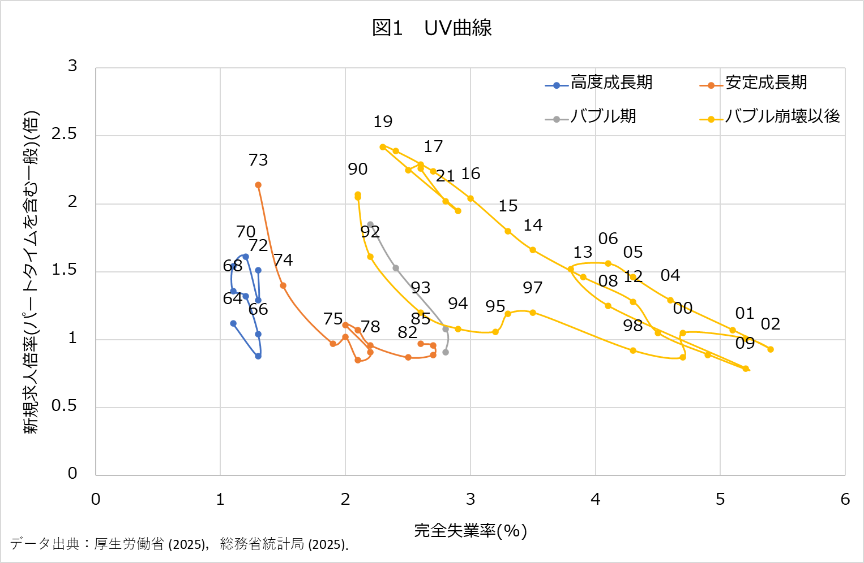
「サーチ理論」と「UV曲線」の簡単な説明
労働経済学におけるサーチ理論
  古典派的な労働市場
    求人と求職者のマッチングは，需給曲線(完全市場)で決まる
    しかし，現実的には求人があるのに仕事につけない人がいる
  サーチ理論
    労働市場の不完全性を考慮
    「求人があるのに仕事につけない」を分析可能に
UV曲線(図1)
  労働市場の需要(求人：縦軸)と供給(失業：横軸)の関係
  右上ほど「求人が多いのに，仕事につけない人が多い」
    労働市場のマッチングが非効率
  日本のUV曲線は右上にシフトしている
Notes:
まず，タイトルにもある「サーチ理論」について簡単に説明します．
従来の古典派的な経済学では，労働市場は完全市場であり，
求人と求職者は需要と供給の曲線によって即座にマッチングすると考えられてきました．
しかし，現実の労働市場には，
情報の非対称性やスキルの不一致，賃金の硬直性といった摩擦が存在します．
その結果，「失業者がいるのに人手不足である」という現象が生じます．
こうした不完全な労働市場を分析する枠組みが，サーチ理論です．
本報告では，サーチ理論を用いることで，
求人と求職者のミスマッチを明示的に捉えることが可能になります．
次に，UV曲線です．
縦軸に求人倍率，横軸に失業率をとったものがUV曲線です．
右上に位置するほど，
「失業者が多いにもかかわらず，求人も多い」
つまり，労働市場のマッチングが非効率な状態を意味します．
日本のUV曲線を見ると，高度経済成長期が最も左下にあり，
時代が進むにつれて右上へとシフトしています．
これは，日本の労働市場のマッチング効率性が
長期的に低下してきた可能性を示唆しています．

Slide 3
先行研究
石崎・加藤 (2003)
  一次同次制約(規模に関して収穫一定)を課したコブ・ダグラス型のマッチング関数を推計
  日米比較を通じて，日本の労働市場のマッチング効率性(求人と求職者が無駄なく最適に結びつく度合い)を分析
  推計期間は，1980-2002年
本報告の特徴
  日本の労働市場の「構造変化」に着目して，マッチング効率性の変化を分析(推計期間：1963-2024年)
    「高度成長期(1964-72年)」
    「安定成長期(1973-85年)」
    「バブル期(1986-89年)」
    「バブル崩壊以後(1990-2024年)」
    「小泉構造改革期(2003-24年)」
    「リーマン・ショック期(2008-09年)」
    「コロナショック期(2020-24年)
Notes:
次に，先行研究についてです．
本報告では，石崎・加藤（2003）の日銀ワーキングペーパーを参照しています．
この研究では，規模に関して収穫一定の仮定を置いた
コブ・ダグラス型のマッチング関数を用いて，
日米比較を通じて日本の労働市場のマッチング効率性を分析しています．
本報告の特徴は，
分析対象を日本に限定する代わりに，
推計期間を1964年から2024年までと大幅に拡張した点です．
これにより，バブル経済やリーマン・ショックなど，
出来事ごとに労働市場の変化を検証することが可能になります．
なお，ここでいう「マッチング効率性」とは，
求人と求職者が無駄なく結びつく度合い，
言い換えれば労働市場の効率性を意味します．

Slide 4

推計モデルの概要
新規雇用者数$e_{t}$は，求人数$m_{t−1}$と失業者数$u_{t−1}$のコブ・ダグラス型関数として表す．
(1)式を対数表示して，推計式を定式化する．
期間区分ごとの定数項ダミーと係数ダミーを加えて推定式を定式化する．
推計は(2)式，(3)式，(4)式の3つのモデルで行う．
$$e_{t}=Ψ×m_{t−1}^{φ}u_{t−1}^{1−φ}$$ | $$(1)$$
$$\begin{aligned}\begin{aligned}\ln\left(\frac{e_{t}}{u_{t−1}}\right)=ν+φ\ln\left(\frac{m_{t−1}}{u_{t−1}}\right)+ε_{t}\#\#\end{aligned}\#\#\#\#\end{aligned}$$ | $$(2)$$
$$\begin{aligned}\begin{aligned}\begin{aligned}\ln\left(\frac{e_{t}}{u_{t−1}}\right)=ν+\left(φ+{\sum_{i∈\left\{antei, bubble,houkai\right\}}{ω_{i}}D}_{i}\right)\ln\left(\frac{m_{t−1}}{u_{t−1}}\right)+{\sum_{i∈\left\{antei, bubble,houkai\right\}}{ψ_{i}}D}_{i}+ε_{t}\#\#\end{aligned}\#\end{aligned}\#\end{aligned}$$ | $$(3)$$
$$\ln\left(\frac{e_{t}}{u_{t−1}}\right)=ν+\left(ϕ+\sum_{i∈\left\{koizumi,lehman,korona\right\}}{ω_{i}}D_{i}\right)\ln\left(\frac{m_{t−1}}{u_{t−1}}\right)+\sum_{i∈\left\{koizumi,lehman,korona\right\}}{ψ_{i}}D_{i}+ε_{t}$$ | $$(4)$$
Notes:
続いて，推計モデルの説明に入ります．
本報告では，先行研究に倣い，
新規雇用者数を求人数と失業者数の
コブ・ダグラス型のマッチング関数で表します．
また，規模に関して収穫一定の仮定を置くことで，
一次同次型の関数としています．
この式を対数化することでOLS推計が可能となり，
さらに期間ごとの変化を捉えるために
各時期のダミー変数を導入しています．
具体的には，
安定成長期とバブル期を含むモデルと，
バブル崩壊以後，リーマン・ショック期，コロナショック期を含むモデルを推計しました．

Slide 5
推計モデルの修正
非定常性(単位根)の問題
  時系列分析では，時間によってデータの性質が変わる場合がある
  「見せかけの回帰」や，「予測の信頼性」が失われる
ADF検定(拡張ディッキー–フラー検定)
  「非定常系列である」という帰無仮説を検定
  結果は，帰無仮説が棄却されなかった
  推計モデルの修正が必要
推計モデルの修正
  1階の階差(1期前とのデータの差分)を取る
  ※(3)式，(4)式も同様に一階の階差を取って修正する．
ホワイト検定
  不均一分散性の可能性
  不均一分散修正標準誤差で推計
$$Δln\left(\frac{e_{t}}{u_{t−1}}\right)=ν+φΔln\left(\frac{m_{t−1}}{u_{t−1}}\right)+ε_{t}$$ | $${\left(2\right)}^{′}$$
Notes:
ここで，時系列分析において注意すべき点を説明します．
時系列データでは，非定常性，いわゆる単位根の問題が生じることがあります．
これを無視すると，「見せかけの回帰」などの問題が発生します．
そこで，本報告ではADF検定を用いて非定常性を検定しました．
結果は右側の表の通りで，
推計に用いる変数はいずれも非定常系列であることが確認されました．
そのため，すべての変数について1階の階差を取り，
修正したモデルで推計を行っています．
また，本文では，不均一分散性への対応や，
内生性バイアスを考慮した操作変数法も用いています．

Slide 6
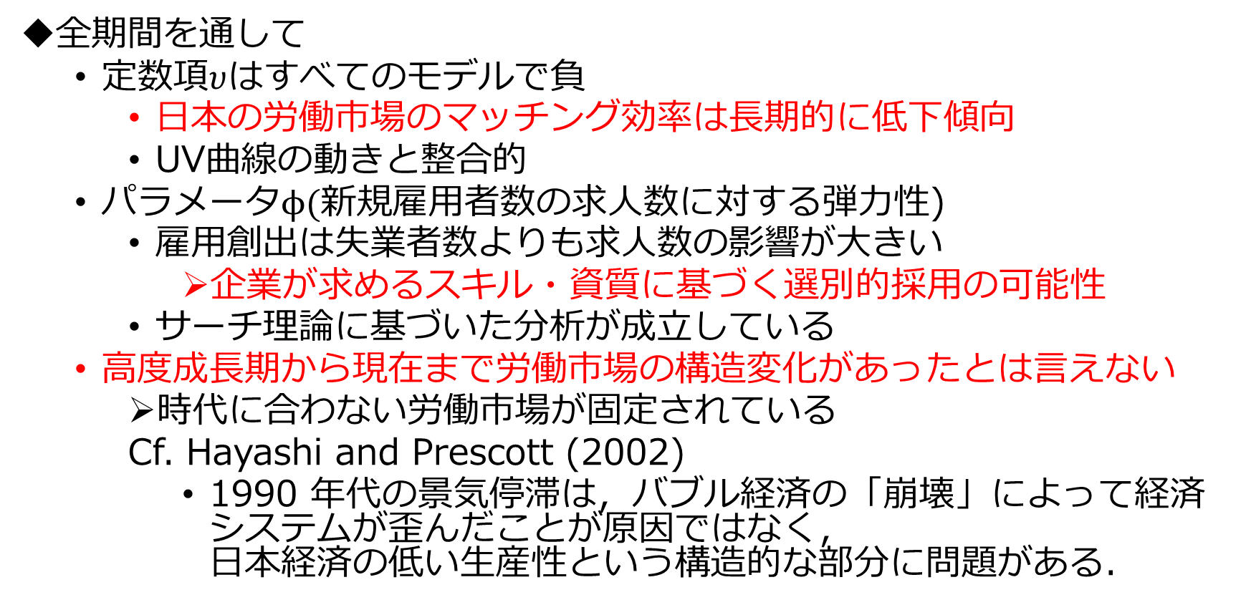
推計結果①
全期間を通して
  定数項$υ$はすべてのモデルで負
    日本の労働市場のマッチング効率は長期的に低下傾向
    UV曲線の動きと整合的
  パラメータ$ϕ($新規雇用者数の求人数に対する弾力性)
    雇用創出は失業者数よりも求人数の影響が大きい
      企業が求めるスキル・資質に基づく選別的採用の可能性
    サーチ理論に基づいた分析が成立している
  高度成長期から現在まで労働市場の構造変化があったとは言えない
    時代に合わない労働市場が固定されている
    Cf. Hayashi and Prescott (2002)
      1990 年代の景気停滞は，バブル経済の「崩壊」によって経済システムが歪んだことが原因ではなく，
      日本経済の低い生産性という構造的な部分に問題がある．
Notes:
まず，全期間を通じた結果からです．
日本の労働市場のマッチング効率性は，
高度経済成長期から現在に至るまで，
一貫して低下傾向にあることが明らかになりました．
これは，先ほどお示ししたUV曲線の動きと整合的な結果です．
また，新規雇用の創出においては，
失業者数よりも求人数の影響が大きいことが分かりました．
この結果は，企業が単に労働者の数ではなく，
スキルや資質といった「質」を重視して採用を行っていることを示唆しています．
長期的には高度成長期から現在に至るまで
労働市場の効率性は低下し続けているわけですが，
それは，何かの経済ショックによって効率性が低下したわけではありません．
そうではなく，時代に合わない労働市場が固定されていることにより，
時代の変化に労働市場がついていけなくなり，
効率性が低下したと考えられます．
そう考えられる理由が期間ダミーによる分析結果です．

Slide 7
推計結果②
期間ダミー
  バブル崩壊
    一般的に，失われた30年の開始
    しかし，労働市場が非効率な方向に歪んだとは言えない
  リーマン・ショック期
    一時的に，新規雇用の創出における求人数の依存度合いが弱まった
    採用抑制や求人の減少が影響？
  コロナショック期
    リーマン・ショック期のような変化は起こらなかった
    在宅ワークの導入など，感染症の流行に対して柔軟に対応できたことが影響？
政策インプリケーション
  小泉内閣での労働者派遣法改正は反対が多い政策だが，労働市場の構造変化をもたらすほどではなかった
  労働市場改革を行う場合，小泉構造改革よりも強力な改革が必要
Notes:
次に，期間ダミーによる分析結果です．
バブル経済やその崩壊，小泉構造改革，
リーマン・ショック，コロナショックといった
大きな経済ショックは，日本の労働市場に
恒常的な構造変化をもたらしていませんでした．
特に，バブル崩壊については，
「失われた30年の始まり」と言われることが多いものの，
労働市場が非効率な方向へ歪んだという結果は得られませんでした．
ただし，リーマン・ショック期では，
統計的に有意ではないものの，
一時的な採用抑制を示唆する係数変化が見られました．
一方，コロナショック期では同様の傾向は確認されませんでした．
これは，テレワークの導入などにより，
労働市場が特殊な不況に柔軟に対応した可能性を示しています．
以上の結果から，
仮に今後労働市場改革を行うのであれば，
小泉構造改革を上回るほどの，
より強力な制度改革が必要であると考えられます．

Slide 8
内生性バイアス：DWH検定
OLS推計
  説明変数「求人・失業」と被説明変数「雇用創出」が別々に動くと想定
  しかし「景気が良くなると雇用と求人が両方増加する」という可能性
    この因果関係が成立しているのなら，OLS推計は成り立たない
    (内生性バイアス)
    DWH 検定 ⇒ 結果：内生性バイアスの可能性あり
    操作変数法による分析
第3の変数
(景気)
説明変数
(求人)
非説明変数
(雇用)
OLS推計
Notes:
しかし，本研究で行ったOLS推計には，分析上の問題点が存在します。
それは内生性バイアスの問題です。
OLS推計では，求人と失業のみが雇用創出に影響を与えるという前提のもとで分析を行っていました。
しかし，現実の経済では，景気変動という第三の要因によって，求人と雇用が同時に変動する可能性があります。
すなわち，「景気が良くなることで，雇用と求人がともに増加する」という因果関係です。
もしこのような因果関係が存在する場合，説明変数である求人は誤差項と相関を持つことになり，OLS推計は一致性を失います。
この問題を内生性バイアスと呼びます。
そこで，本研究では内生性バイアスの有無を検証するため，DWH検定を行いました。
その結果，内生性バイアスの存在が示唆されました。
この結果を踏まえ，本稿ではOLS推計に加えて，操作変数法による分析も行いました。

Slide 9
内生性バイアス
「景気が悪くなると雇用が減少し，失業が増加する」という因果関係
  サーチ理論
    労働市場に摩擦が存在
    雇用と失業の調整は即時的ではなく，内生的なタイムラグを伴うと仮定(Blanchard and Diamond 1992)
    同時的な因果関係ではないので，
    「景気悪化 ⇒ 失業増加」の因果関係は考えない
第3の変数
(景気)
説明変数
(失業)
非説明変数
(雇用)
OLS推計
Notes:
ここで，「景気が良くなると雇用が増加し，求人が増加する」という因果関係とは逆に，
「景気が悪化すると雇用が減少し，失業が増加する」という因果関係も考えられます。
しかし，サーチ理論においては，失業と雇用の変動は即時的に調整されるものではなく，
マッチング過程を通じて内生的な時間差を伴って調整されると考えられています。
そのため，仮に景気という第三の変数の影響が存在したとしても，
失業と雇用の間に同時的な因果関係が生じる可能性は低いと考えられます。
以上の理由から，本研究ではこの逆方向の因果関係については分析の対象外としました。

Slide 10
操作変数法
操作変数
  説明変数(求人数)には影響するが，非説明変数(雇用)には影響を与えない変数
  操作変数の変化による説明変数の変化と，非説明変数の変化を観察することで，説明変数が被説明変数に，直接与える影響を求められる
本分析
  1期前と2期前の求人数(操作変数)を用いて，今期の求人数(説明変数)を推計
OLS推計
操作変数
(ラグ1と2)
説明変数
(求人)
非説明変数
(雇用)
OLS推計
Notes:
ここで，操作変数法について簡単に説明します。
操作変数とは，説明変数には影響を与えるが，被説明変数には直接影響を与えない変数のことを指します。
本研究の文脈では，「求人には影響を与えるが，雇用には直接影響を与えない変数」が操作変数に該当します。
操作変数法では，まず操作変数を用いて説明変数を推計し，
次にその推計された説明変数を用いて被説明変数を推計します。
これにより，説明変数が被説明変数に与える因果的な影響を識別することが可能となります。
操作変数法において最も重要かつ困難なのは，
このような条件を満たす操作変数を選択することです。
本研究では，1期前および2期前の求人数を操作変数として用いました。

Slide 11
操作変数法
「操作変数 ⇒ 説明変数」の推計
  F値が6.57とやや小さい，P値は0.0375
    弱操作変数の可能性があるが，
    操作変数として使えなくもない
結果
  OLS推計と符号は同じ
    結論はOLS推計とほぼ同じ
  係数𝜙の値が2 倍以上に増加
    「雇用創出が失業者数よりも求人数の方に影響している」傾向がより強いものであることが示唆
    ただし，弱操作変数の過剰推計の可能性あり
Notes:
操作変数の妥当性については，第一段階のF値によって評価されます。
本研究ではF値が6.57と，やや小さい値となりました。
ただし，対応するP値は0.0375であり，5％有意水準では帰無仮説を棄却できます。
このため，弱操作変数である可能性は完全には排除できないものの，
本稿では当該操作変数を用いた分析を行いました。
その推計結果が，論文の表3に示されています。
表3から分かるように，操作変数法による推計結果とOLS推計の結果は，
全体として類似した傾向を示しています。
したがって，本研究の結論は，OLS推計による結果と大きくは変わりません。
ただし，係数ΦがOLS推計と比較して約2倍程度大きくなっている点から，
雇用創出に対する求人の影響は，OLS推計が示す以上に強い可能性があることが示唆されます。

Slide 12
参考資料
  参考文献
  Blanchard, O. and D. Diamond (1987), “The Beveridge curve”, NBER Macroeconomic annual.
  Blanchard, O. and P. Diamond (1992), “The Flow Approach to Labor Markets”, The American Economic Review, 82(2), pp. 354-359.
  Hayashi, Fumio. and Edward C Prescott (2002), “The 1990s in Japan: A Lost Decade”, Review of Economic Dynamics, 5(1), pp. 206-235.
  石崎寛憲・加藤涼 (2003)，『労働市場における硬直性の日米比較と構造調整』日本銀行国際局ワーキング・ペーパー，03-J-7．
  加藤涼 (2006)，『現代マクロ経済学講義：動学的一般均衡モデル入門』，東洋経済新報社．
  データ出典
  厚生労働省 (2025)，「一般職業紹介状況（職業安定業務統計）」https://www.e-stat.go.jp/stat-search/files?page=1&layout=dataset&toukei=00450222&stat_infid=000040391057
  総務省 (2025)，「労働力調査」https://www.e-stat.go.jp/stat-search/files?page=1&layout=datalist&toukei=00200531&tstat=000001226583&cycle=0&tclass1=000001226851&tclass2=000001226852&stat_infid=000001082681&tclass3val=0
  内閣府 (2011)，「2000暦年連鎖価格ＧＤＰ需要項目別時系列表」https://www.esri.cao.go.jp/jp/sna/data/data_list/sokuhou/files/2011/qe113/gdemenuja.html
  内閣府 (2024)，「2024年度国民経済計算（2020年基準・2008SNA）」https://www.esri.cao.go.jp/jp/sna/data/data_list/kakuhou/files/2024/2024_kaku_top.html

